Slide 1
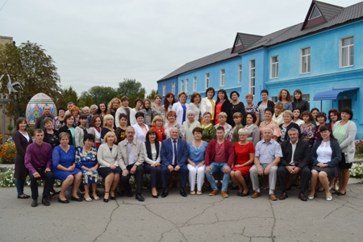
Державний професійно-технічний навчальний заклад
“Роменське вище професійне училище”
42000, Сумська обл., м.Ромни,
вул. Коржівська,44

Slide 2
Звіт
директора
ДПТНЗ “Роменське ВПУ” про результати діяльності
у 2017-2018 н.р.

Slide 3
Професії, проліцензовані у 2017 р.:
Код згідно з Класифікатором професій | Найменування професії | Вид підготовки
7433 | “Кравець” | Первинна професійна підготовка, професійно-технічне навчання, перепідготовка, підвищення кваліфікації
7122 | “Муляр”
5220 | “Продавець продовольчих товарів”
7212 | “Електрогазозварник”
7136 | “Монтажник санітарно-технічних систем та устаткування”
5122 | “Кухар”

Slide 4
Загальний контингент учнів
План набору на 2017-2018 н.р. – 176 чол. (100,5%)
Контингент учнів станом на 01.10.2017 р. – 692 чол.,
з них:
бюджет – 634 чол.
контракт – 58 чол.
План набору на 2018-2019 н.р.:
кваліфіковані робітники – 200 чол.
молодші спеціалісти – 45 чол.
Перехідний контингент станом на 01.07.2018 р. – 375 чол.
Втрата контингенту – 14 чол. (2,2 %)

Slide 5
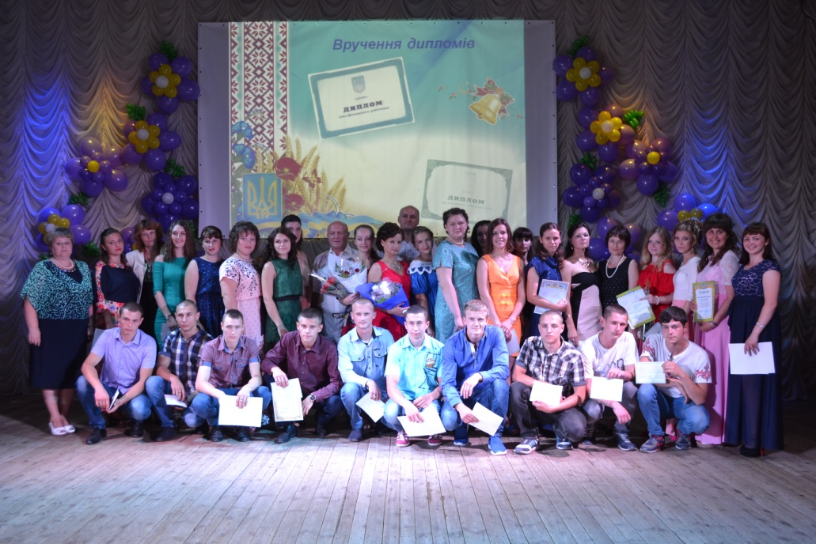
Випуск у 2017-2018 н.р. (291 чол.):
Загальний випуск за навчальний рік :
Бюджет – 251 чол.
Контракт – 31 чол.
Випуск протягом навчального року – 104 чол.
Випуск станом на 27.06.2018 р. – 187 чол. , з них:
кваліфіковані робітники – 133 чол.
молодші спеціалісти – 45 чол.
Контракт - 9 чол.
Курсова підготовка – 9 чол.

Slide 6
Навчально-виробнича діяльність
Працевлаштування випускників 2017 р.
Випуск – 162 чол.:
- працевлаштовано – 137 чол. (84,6%),
- продовжують навчання - 4 чол. (2,5%)
- ЗСУ – 2 чол. (1,2%),
- декретна відпустка – 6 чол. (3,7%),
- не працевлаштовано – 13 чол. (8%)

Slide 7
Навчально-виробнича діяльність
Надходження від проходження
виробничої практики у 2017 році
106104 грн. (105%), план 100819 грн.
Надходження за професіями:
слюсар з ремонту колісних транспортних засобів, електрогазозварник – 19703 грн.(88,4 %), заплановано - 22292,51 грн.;
муляр, штукатур, лицювальник-плиточник – 17651 грн. (97,4%),
заплановано - 18129,66 грн.;
кухар, кондитер – 32955 грн. (123,1%), заплановано - 26779,97 грн. ;
електромеханік з ремонту та обслуговування ЛОМ, монтажник ІКУ – 11393 грн. (101,8%), заплановано – 11192,51 грн.;
продавець продовольчих товарів, продавець непродовольчих товарів - 21890 грн. (110%), заплановано – 19900,01 грн.;
кравець, закрійник – 2512 грн. (99,5%) , заплановано – 2524,34 грн.

Slide 8
Навчально-виробнича діяльність
Виконання плану виробничої діяльності у 2017 році
3827504 грн. (118%)
в тому числі виконання плану від реалізації продукції за професіями 95689 грн. (112%), план 85280 грн.,
а саме:
слюсар з ремонту колісних транспортних засобів, електрогазозварник – 6171 грн.(111 %), план 5570 грн.;
муляр, штукатур, лицювальник-плиточник – 11931 грн. (210%), план 5680 грн.
кухар, кондитер – 23281 грн. (102%), план 22800 грн.
електромеханік з ремонту та обслуговування ЛОМ, монтажник ІКУ – 4580 грн. (100%), план 4580 грн.
продавець продовольчих товарів, продавець непродовольчих товарів - 44576 грн. (107%), план 41500 грн.
кравець, закрійник – 5150 грн. (100%) , план 5150 грн.

Slide 9
Навчально-виробнича діяльність за два квартали 2018 р.
Надійшло коштів на суму 64572 грн.,
Виготовлено товарів для власних потреб та виконано робіт на утримання матеріальної бази училища
на суму 144262 грн.,
що разом складає 208834 грн.,
план 147820 грн. (144,7%)

Slide 10
Навчально-виробнича діяльність за два квартали 2018 р.
Виконання плану виробничої діяльності
Навчально-практичний центр монтажників санітарно-технічних систем і устаткування. Майстерня монтажників санітарно-технічних систем і устаткування - 32265 грн.
Лабораторія обладнання електричного зварювання плавленням, будови автомобілів, технічного обслуговування автомобілів, майстерня електрогазозварювальна, ремонту автомобілів - 33758 грн.
Лабораторія будівельних матеріалів, майстерня кам’яних, штукатурних робіт, лицювальників-плиточників - 76601 грн.
Кухня лабораторія з дегустаційною залою з професій “кухар”, “кондитер” №1, №2 - 18210 грн.

Slide 11
Навчально-виробнича діяльність за два квартали 2018 р.
Лабораторія-навчальний магазин, лабораторія продовольчих, непродовольчих товарів, майстерня непродовольчих товарів - 22320 грн.
Лабораторія обладнання, матеріалознавства, конструювання та моделювання одягу, швейна майстерня з професій “кравець”, “закрійник”- 19300 грн.
Лабораторія програмного забезпечення, комп'ютерних мереж, майстерня з ремонту та обслуговування ЛОМ, монтажу радіоелектронної апаратури та приладів - 6380 грн.

Slide 12
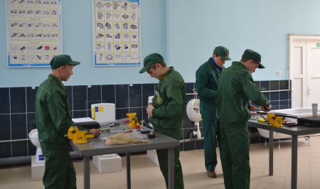
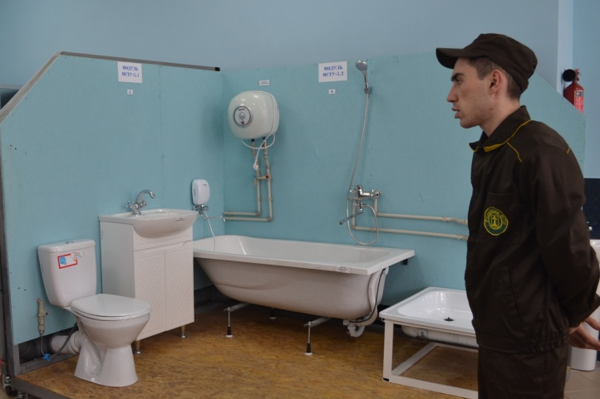
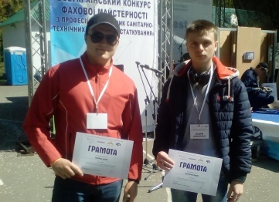
Навчально-практичний центр
із підготовки монтажників санітарно-технічних систем і устаткування на базі ДПТНЗ «Роменське ВПУ»
Всеукраїнський конкурс фахової майстерності за професією «Монтажник санітарно-технічних систем і устаткування»
Горобець Денис та Демченко Вадим, нагороджені Грамотами
Майстер в/н - Кревсун В.В.
Викладач - Берко Р.В.

Slide 13
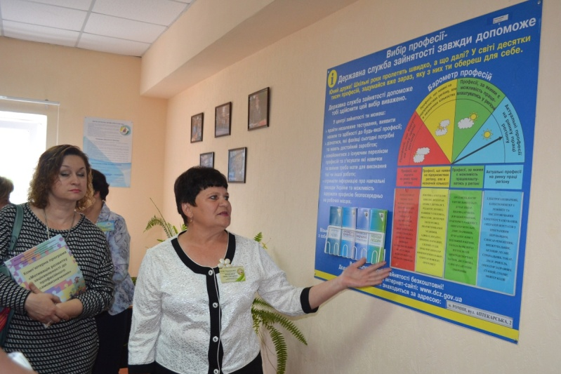
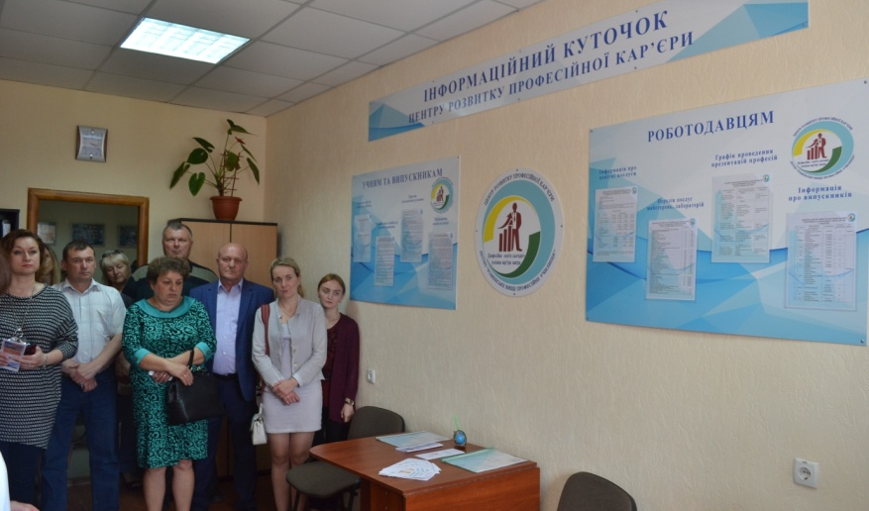
Відкриття Центру розвитку професійної кар’єри (18.05.2018)
Урочисте відкриття Центру розвитку професійної кар`єри в Роменському ВПУ
Демонстрація роботи програмно-апаратного комплексу «Мотиваційний термінал розвитку зацікавленості до професійного самовизначення»
Показ матеріалів, що допомагають учням у пошуку роботи
Інформаційний куточок Центру розвитку професійної кар`єри

Slide 14
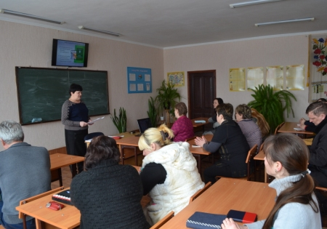
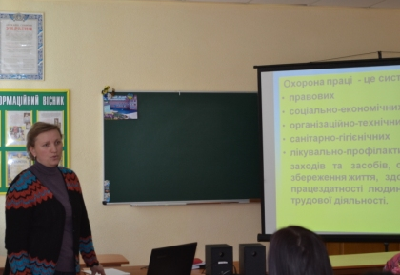
Охорона праці
Виступ заступника директора з НВР Міщенко Н.Г. щодо законодавства України з питань охорони праці
Викладач охорони праці Пугач Т.М. інформує присутніх про основні вимоги до забезпечення безпечних умов життєдіяльності учасників освітнього процесу

Slide 15
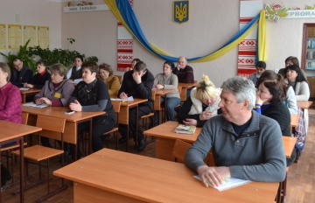
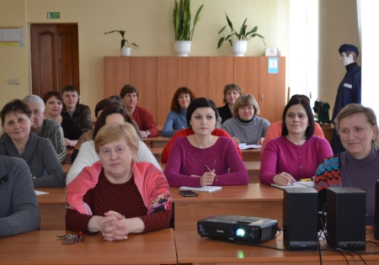
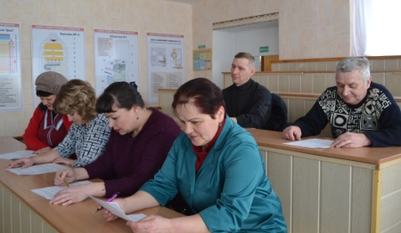
Під час навчання та перевірки знань з охорони праці

Slide 16
Досягнення учнів та педагогічних працівників
Всеукраїнський фізичний конкурс “Левеня-2018” – 15 уч. – відмінний результат;
Міжнародний конкурс юних істориків “Лелека-2018” – 10 уч. - “золотий лелека”– 4 уч., “срібний лелека”– 2 уч., “бронзовий лелека” – 4 уч.;
Міжнародний конкурс “Кенгуру - 2018” – 17 уч. – відмінний результат;
ІІ етап конкурсу учнівської творчості з історії України та державотворення ім. Т.Г. Шевченка – Шебедя Антон – 4 місце;
Міжнародний конкурс з інформатики та комп’ютерної грамотності «Бебрас - 2018» - 25 чол. – відмінний результат.

Slide 18
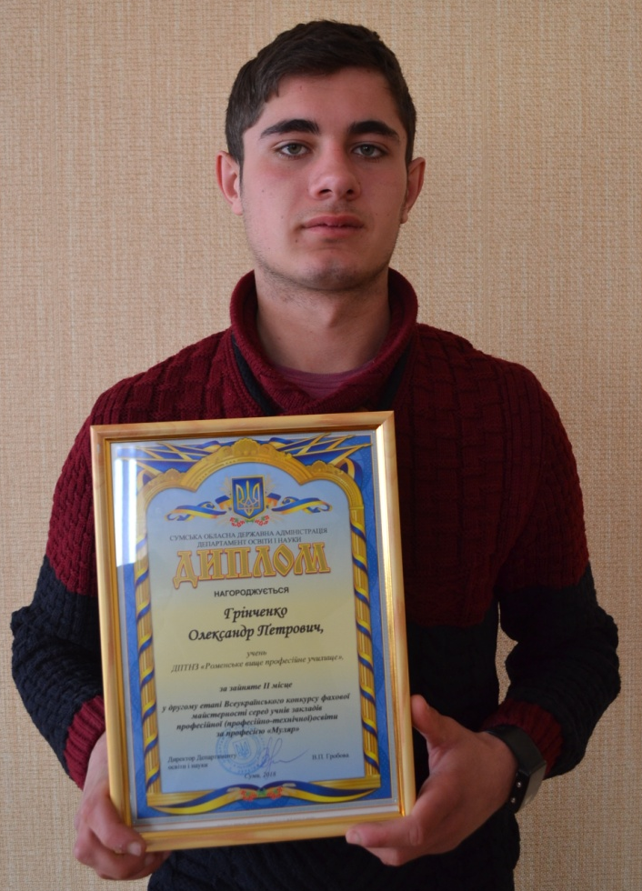

Slide 19
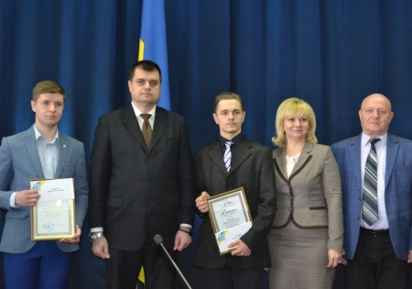
Стипендія голови ОДА Овчаренко Руслан

Slide 20
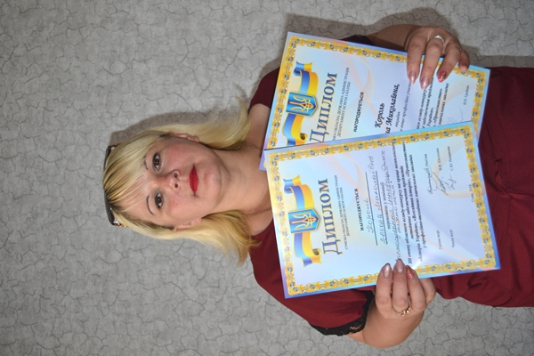
III етап обласного огляду – конкурсу на краще КМЗпредметів «Історія України», «Всесвітня історія», «Правознавство»
Король А. М. нагороджена Дипломом призера в номінації: «Застосування інноваційних технологій»

Slide 21
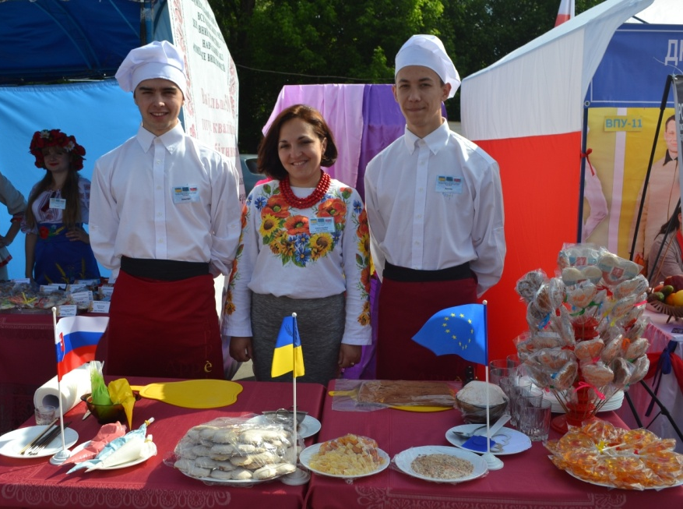
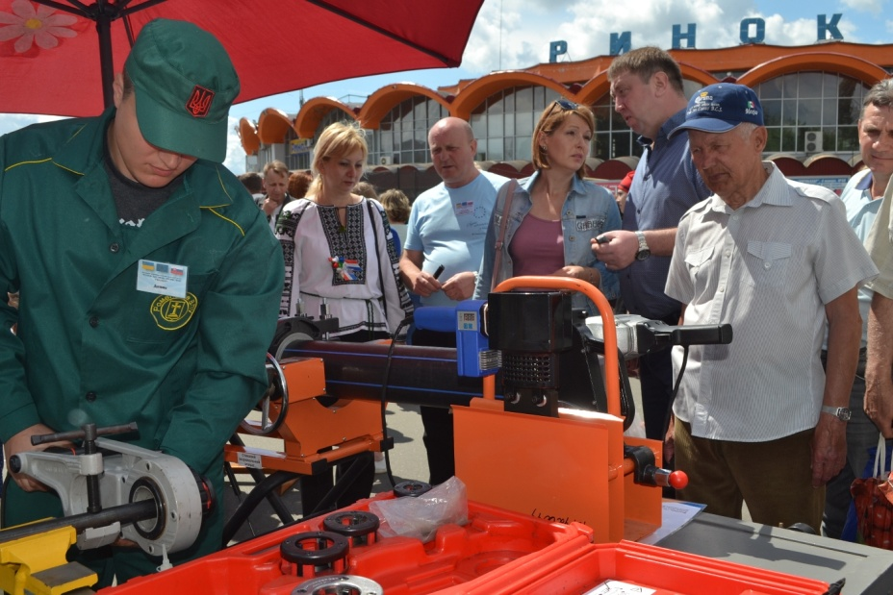
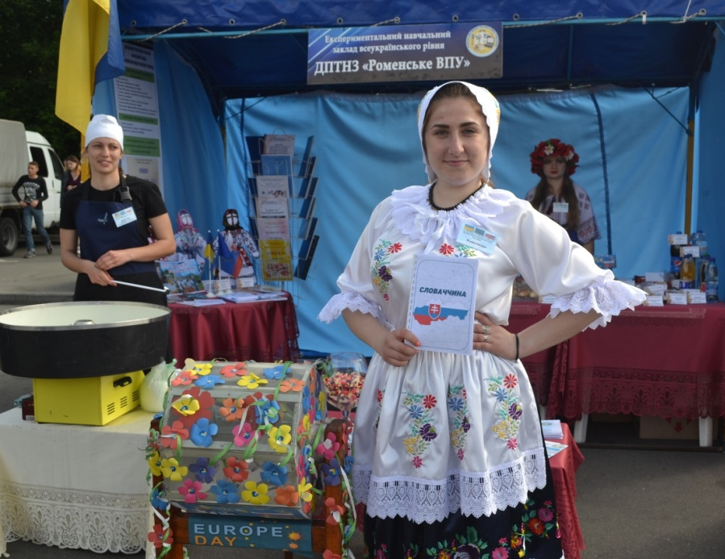
Участь в ярмарку до Дня Європи

Slide 22
Дослідно-експериментальна робота за темою: “Відкрите професійне навчання населення на модульно-компетентнісній основі
Проміжні результати дослідно-експериментальної роботи:
Підготовлено пакети матеріалів для проведення вхідного контролю з професій:
«Кравець» – 2-3 розряд;
«Муляр» – 2-3,4 розряди;
«Кухар» – 3,4 розряди;
«Продавець продовольчих товарів» – 3 розряд;
«Електромеханік з ремонту та обслуговування лічильно-обчислювальних машин» – 3 розряд;
«Електрогазозварник» – 2,3 розряди;
«Монтажник санітарно-технічних систем і устаткування» – 2-3 розряд

Slide 23
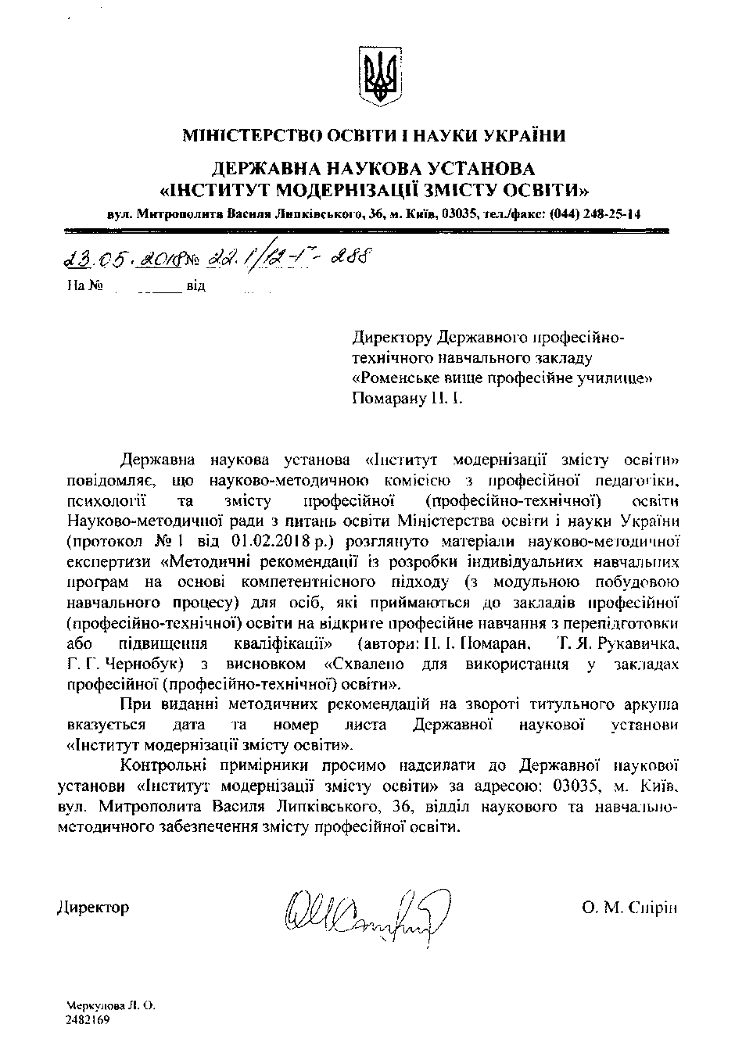
ПРОМІЖНИЙ РЕЗУЛЬТАТ
ДОСЛІДНО-
ЕКСПЕРИМЕНТАЛЬНОЇ
РОБОТИ
Підготовлені
“Методичні рекомендації із розробки індивідуальних навчальних програм на основі компетентнісного підходу (з модульною побудовою навчального процесу) для осіб, які приймаються до закладів професійної (професіно-технічної) освіти на відкрите професійне навчання з перепідготовки або підвищення кваліфікації” отримали гриф МОН України

Slide 24
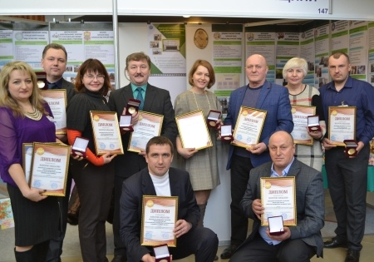
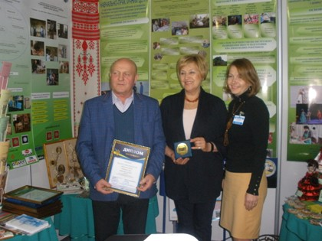
Золота медаль та Диплом І ступеня ДПТНЗ «Роменське ВПУ» у Дев`ятій Міжнародній виставці «Інноватика в сучасній освіті»
Золота медаль та Диплом І ступеня ДПТНЗ «Роменське ВПУ» у Дев`ятій Міжнародній виставці «Сучасні заклади освіти – 2018»

Slide 25
Підвищення кваліфікації педагогічних працівників
Пройдено курси підвищення кваліфікації (16 педпрацівників):
викладачі загальноосвітніх дисциплін – 8 чол.;
Майстри виробничого навчання – 8 чол.
Атестовано – 12 чол.
підвищили категорію – 6 чол. (1 чол. отримав “вищу” категорію)
підтвердили – 6 чол.
Для викладання предметів у молодших спеціалістів курси пройшли 21 чол.

Slide 26
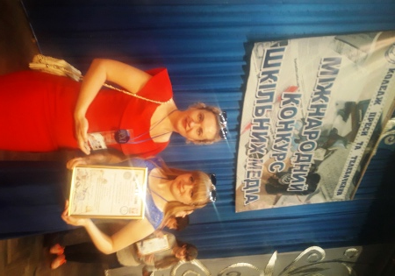
Навчально-виховна діяльність
ХХІ Міжнародний конкурс
шкільних медіа
Перемога в номінації «Висвітлення міжнародної співпраці України в шкільних медіа»
Керівник гуртка - Рибкіна В.В.
Юнкор – Олексенко Галина (гр.ПП-3)
VIII Всеукраїнський конкурс
учнівських творчих робіт
«Я - журналіст!
Диплом ІІІ ступеня у номінації «Стаття»
Керівник гуртка – Василенко Т.А.
Юнкор – Овчаренко Руслан (гр.БС-4)

Slide 27
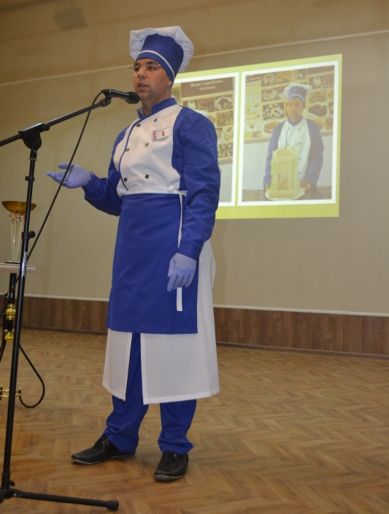
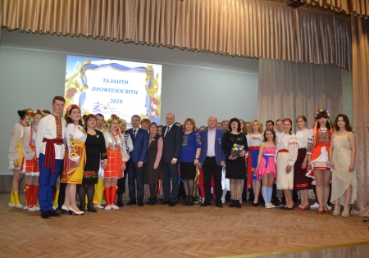
Навчально-виховна діяльність
Заключний етап обласного фестивалю художньої самодіяльності «Таланти профтехосвіти»
Перемога у номінаціях:
вокал – Овчаренко Руслан;
вокал – дует вокальний ансамбль “Мажор”;
авторський вірш – Овчаренко Руслан;
ведуча Стрижевська О., Жмака С.;
ансамбль хореографія сучасна.
Заключний етап конкурсу
«Учень року»
Перемога в номінації «Професіонал»
Учень училища – Ніколаєв Євген

Slide 28
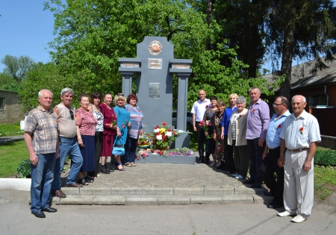
Навчально-виховна діяльність
Обласний конкурс волонтерських загонів “Ветеран живе поруч”
І місце
Обласний конкурс
“Герої сучасності серед нас”
Диплом переможця отримала рада учнівського самоврядування

Slide 29
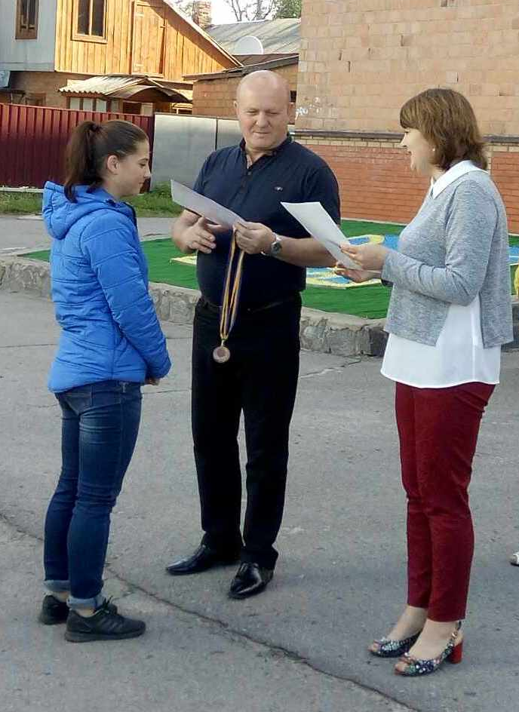
Навчально-виховна діяльність
Спортивні досягнення
Стетюха Альона
І місце у змаганнях з легкої атлетики за програмою ХХХІІ обласної спартакіади серед учнів ПТНЗ із метання спису.
ІІІ місце зі штовхання ядра.

Slide 30
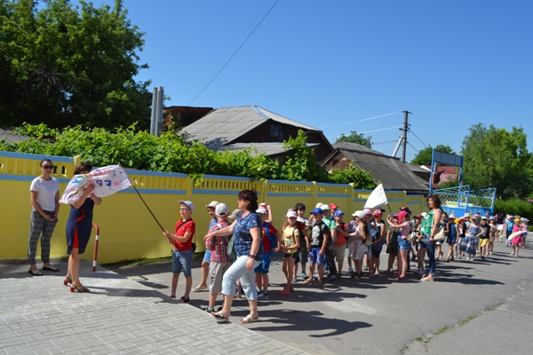
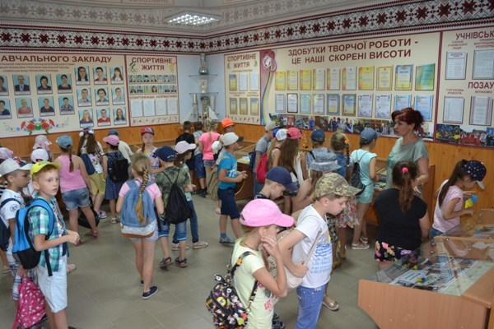
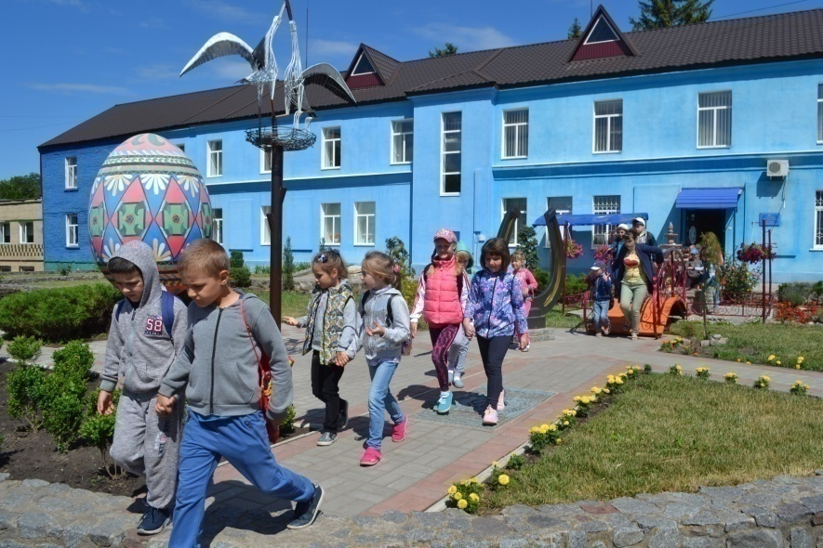
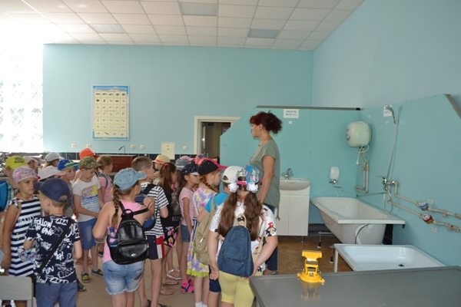
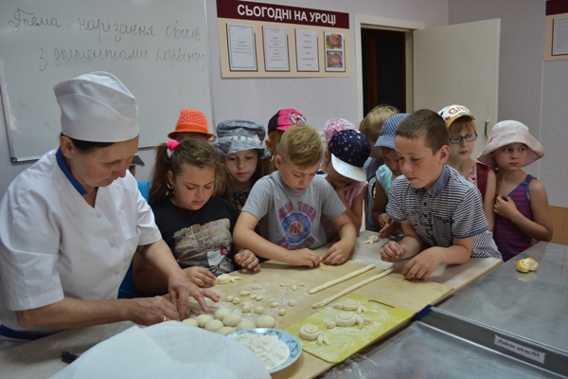
Профорієнтаційна робота починається з учнів молодших класів

Slide 31
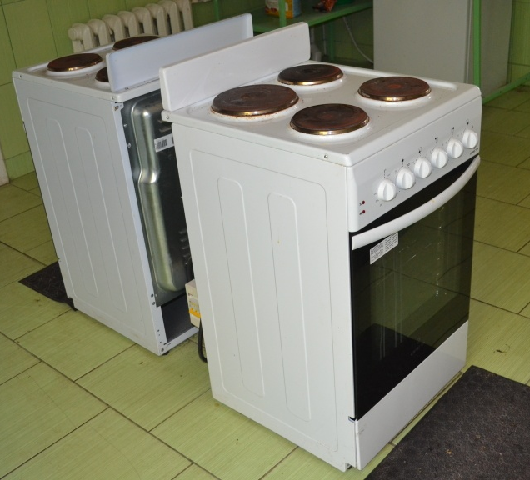
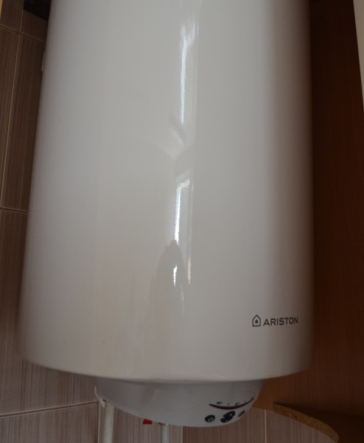
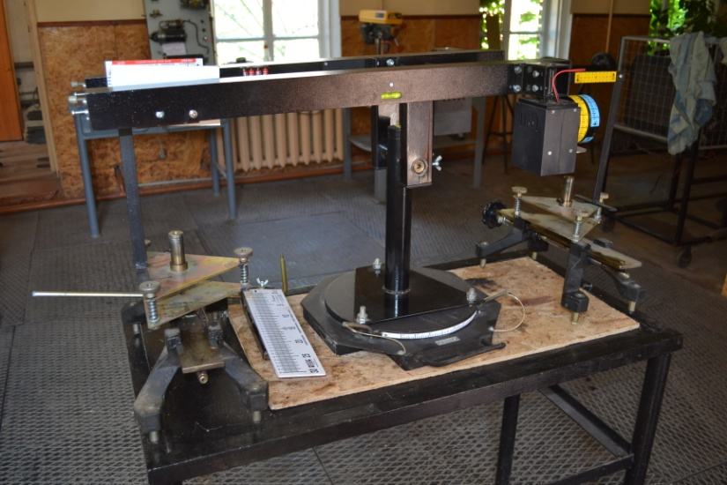
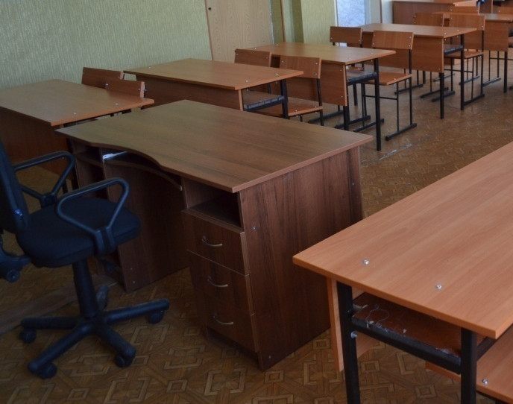
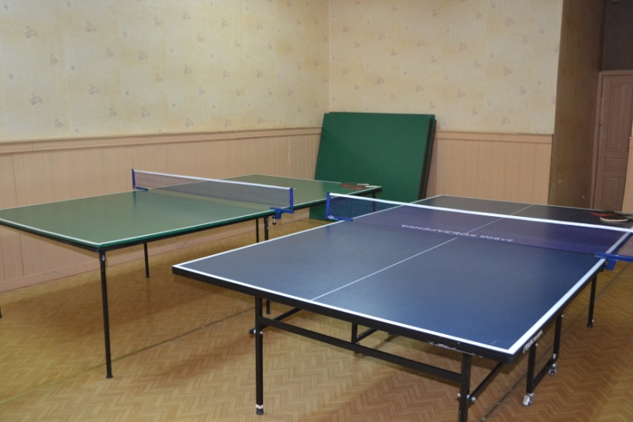
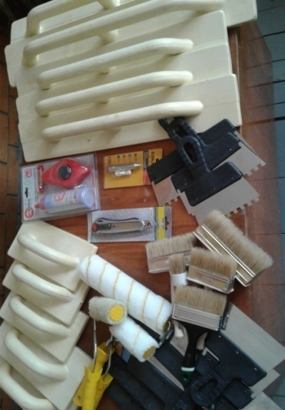
Зміцнення матеріально-технічної бази

Slide 32
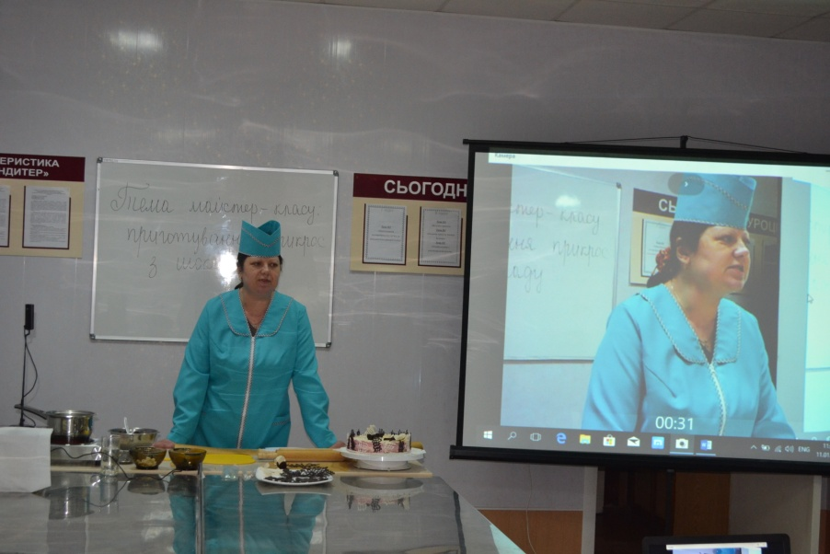
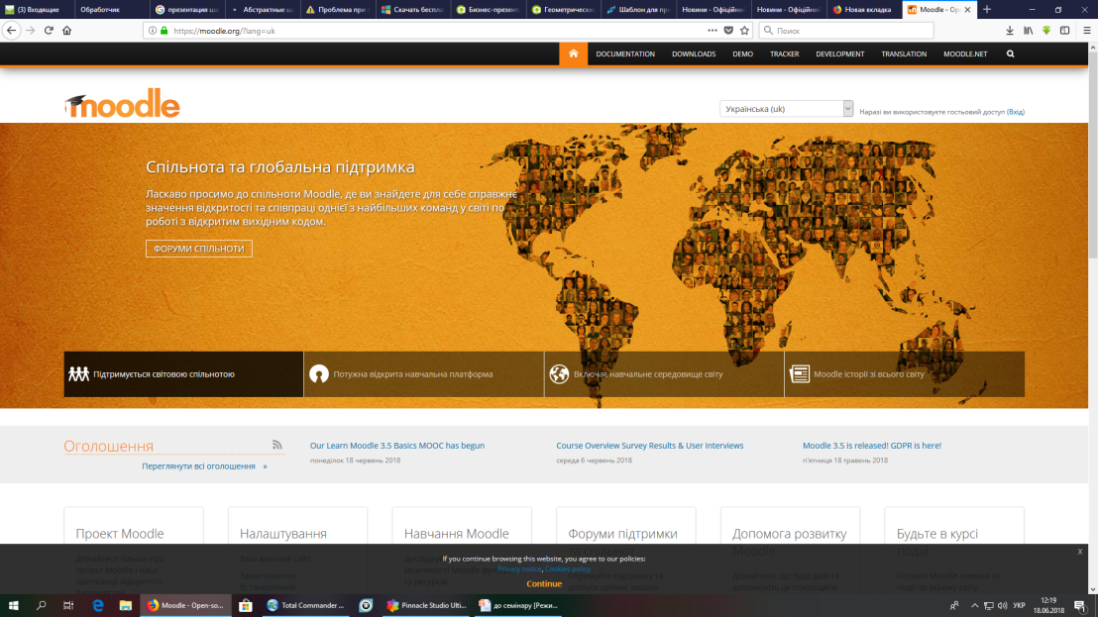
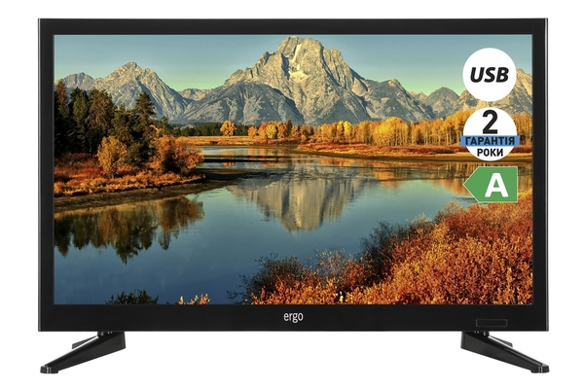
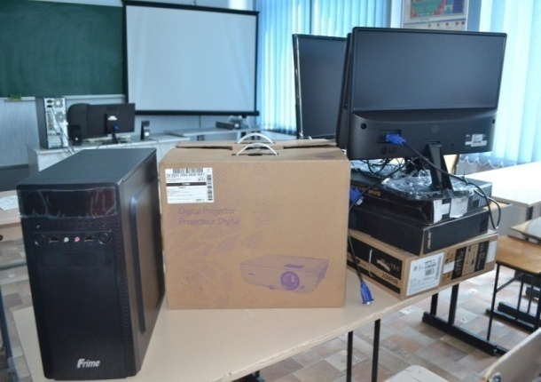
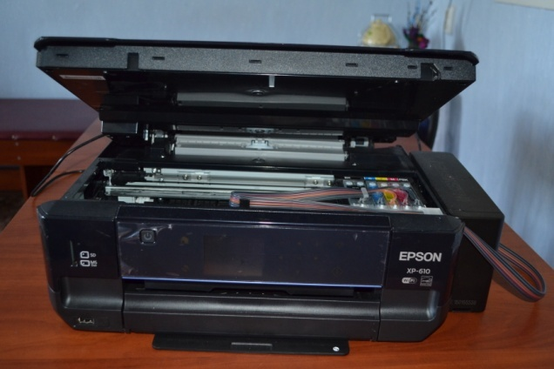
Зміцнення матеріально-технічної бази

Slide 33
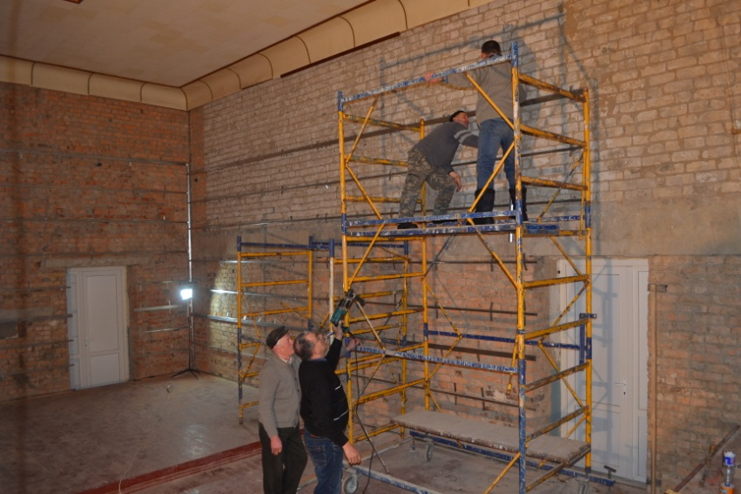
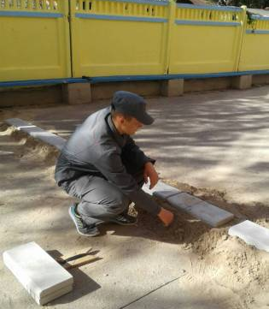
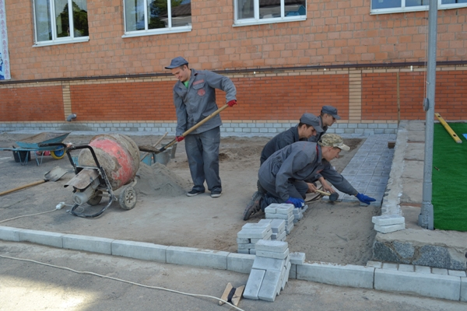
Зміцнення матеріально-технічної бази

Slide 34
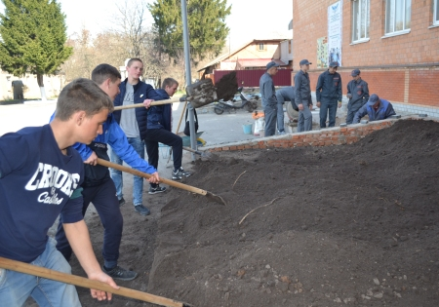
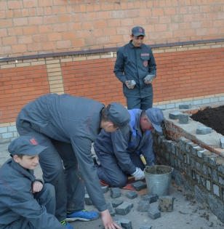
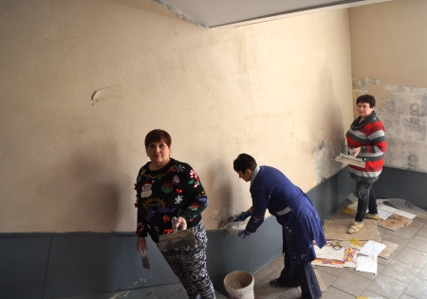
Зміцнення матеріально-технічної бази

Slide 35
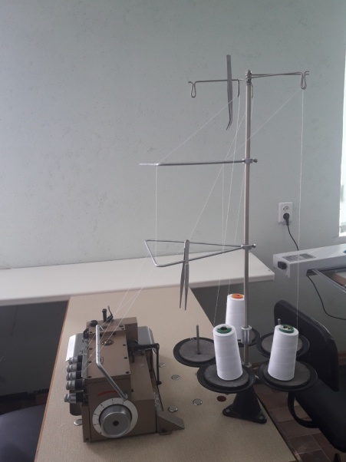
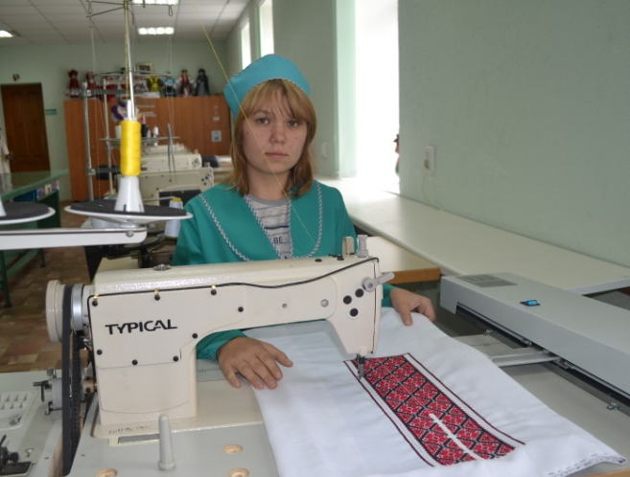
Впровадження сучасного обладнання та вивчення передових технологій

Slide 36
Впровадження сучасного обладнання та вивчення передових технологій

Slide 37
Створення сприятливих умов
для навчально-виховного процесу

Slide 38
Фінансово-господарська діяльність
За період 2017-2018 н.р. у ДПТНЗ “Роменське ВПУ” було закуплено основних засобів та інших необоротних активів на суму 432231 грн.

Slide 39
Експериментальний навчальний заклад всеукраїнського рівня Державний професійно-технічний навчальний заклад «Роменське вище професійне училище»
Дякую за увагу!

